Slide 1
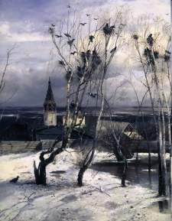
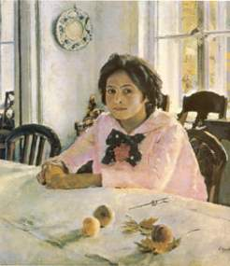
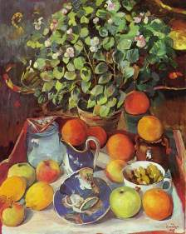
28.04.20
О чём рассказывают
произведения искусства?
Портрет
Пейзаж
Натюрморт

Slide 2
Тема урока
Знакомство с художественными произведениями, изображающими природу и человека в контрастных эмоциональных состояниях. Цвет и оттенки.
Пейзаж - марина

Slide 3
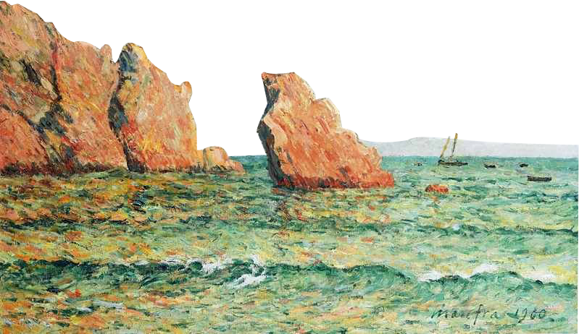
Марина — жанр изобразительного искусства, изображающий морской вид, а также сцену морского сражения или иные события, происходящие на море.
Является разновидностью пейзажа.

Slide 4


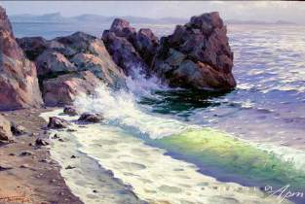



Маринист — художник, пишущий марины.

Slide 5
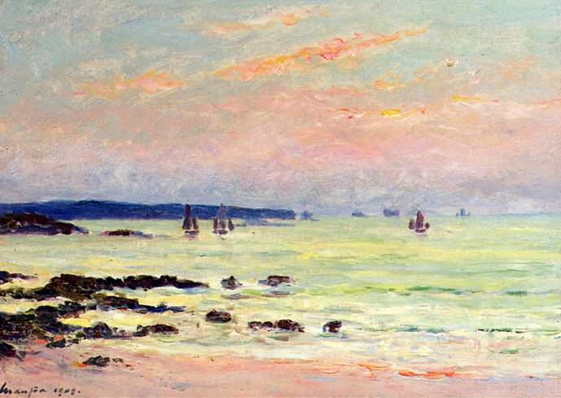
Художник из Франции -Максимильен Камиль Луи Мофра или просто Максим Мофра.

Slide 6
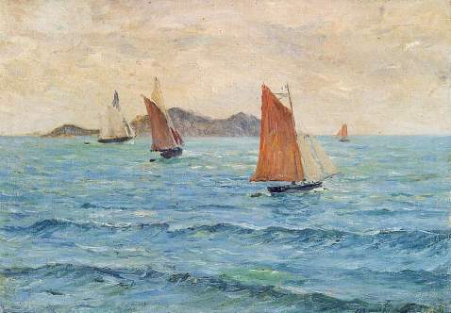
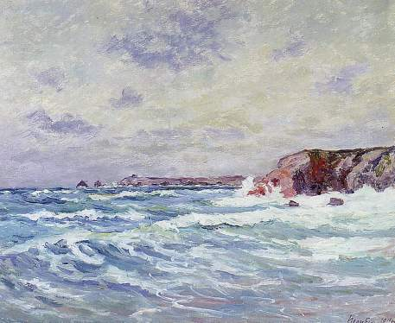

Slide 7
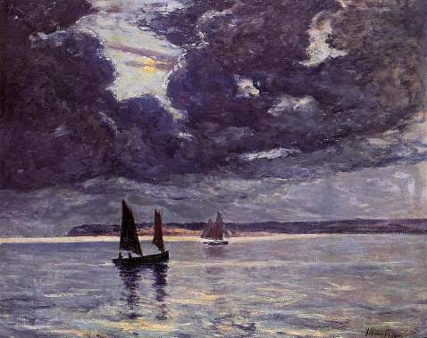
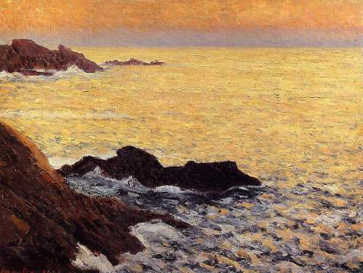

Slide 8
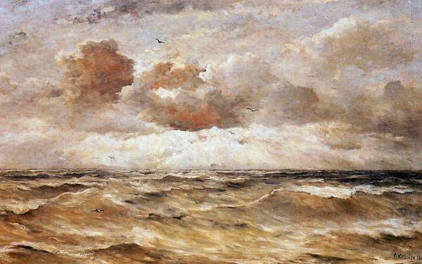
Художник –маринист из Голландии- Хендрик Виллем Месдах

Slide 9
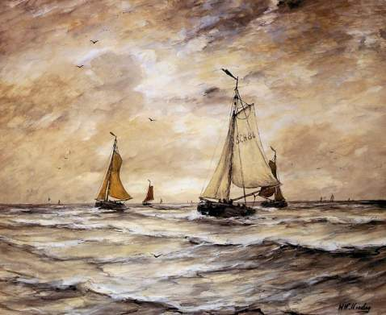
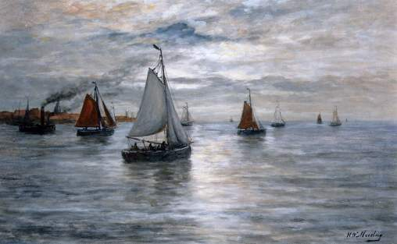

Slide 10
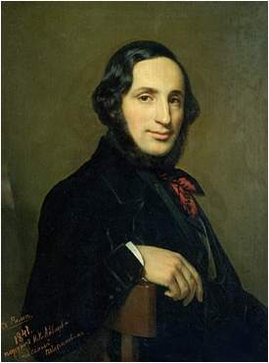
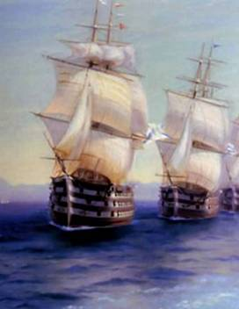
Русский художник-маринист
Иван Константинович Айвазовский.
(1817—1900)
За свою творческую жизнь он написал около 6 тысяч картин на морскую тему.

Slide 11
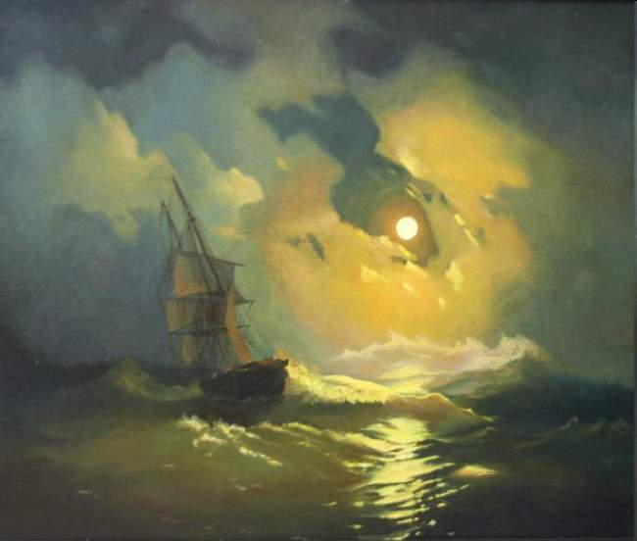
И.К. Айвазовский «Буря на море ночью»

Slide 12
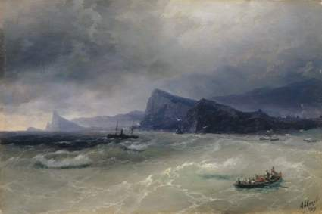
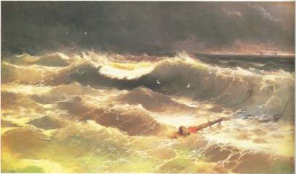
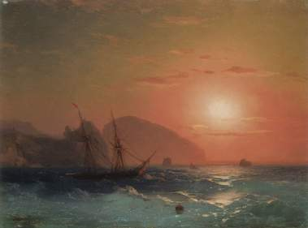
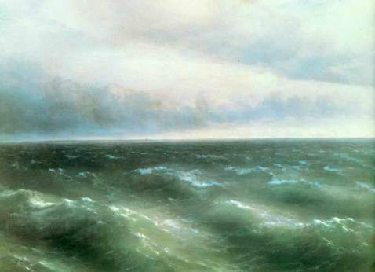

Slide 13
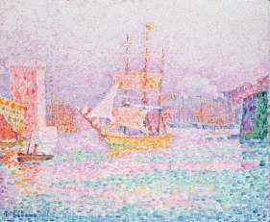
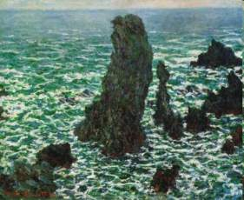
Мазок и цвет – средства художественной выразительности живописного произведения.

Slide 14
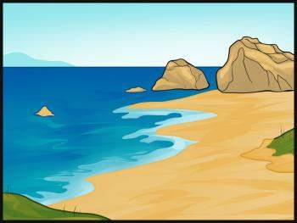
Как нарисовать спокойное море

Slide 15
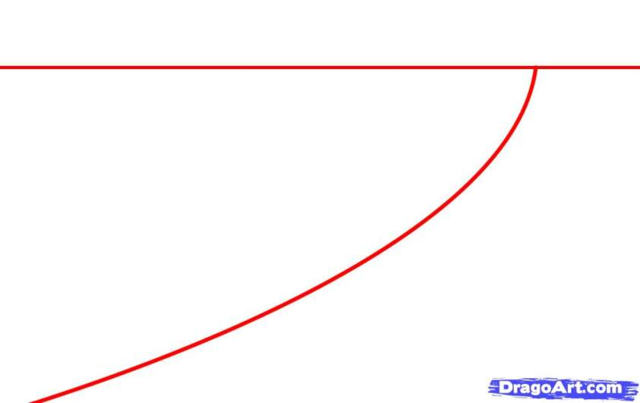
Шаг 1.
Для начала нарисуйте две лини так как указано на картинке.

Slide 16
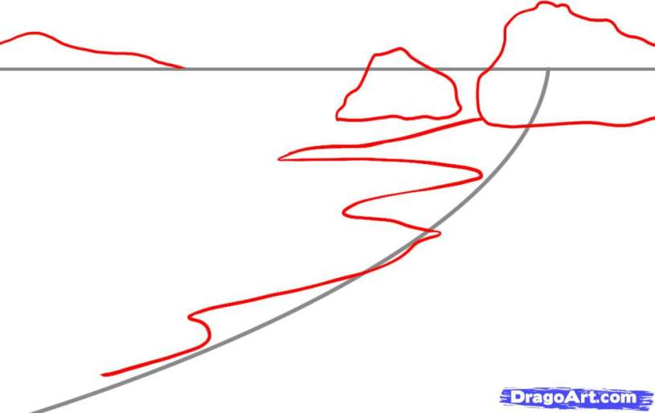
Шаг 2.
Теперь нарисуйте края води и формы камней

Slide 17
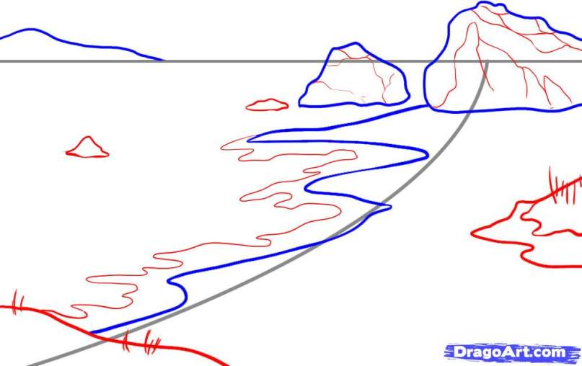
Шаг 3.
Далее нужно детализировать камни и воду, также берег

Slide 18
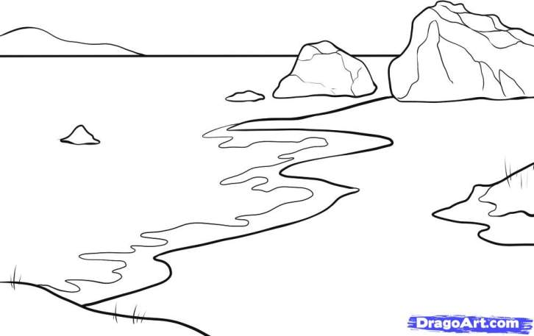
Шаг 4.
Вот и все, теперь разрисуйте ваш рисунок и все будет отлично

Slide 20
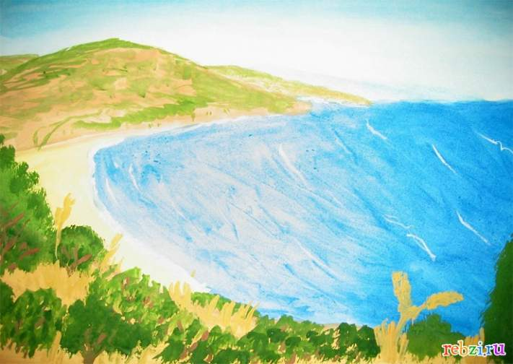
Детские работы
Пейзаж моря, Крым, Новый свет

Slide 21
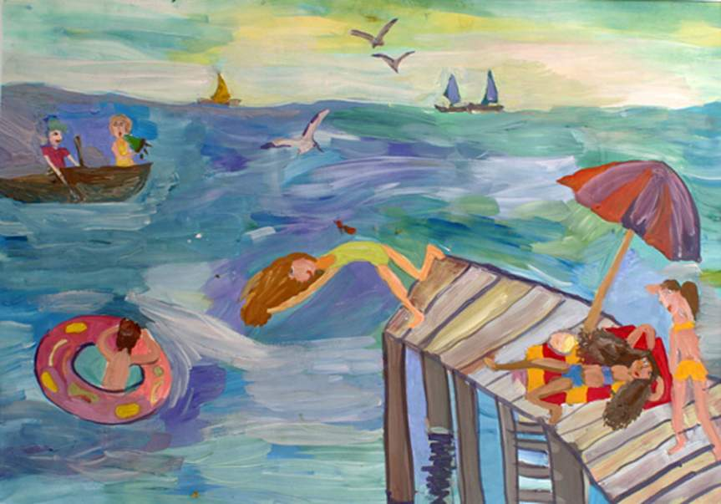
Моисеева Влада, 11 лет. Отдых на море.

Slide 22
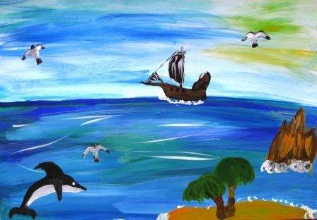
Автор:
Ищенко Константин -8 лет

Slide 23
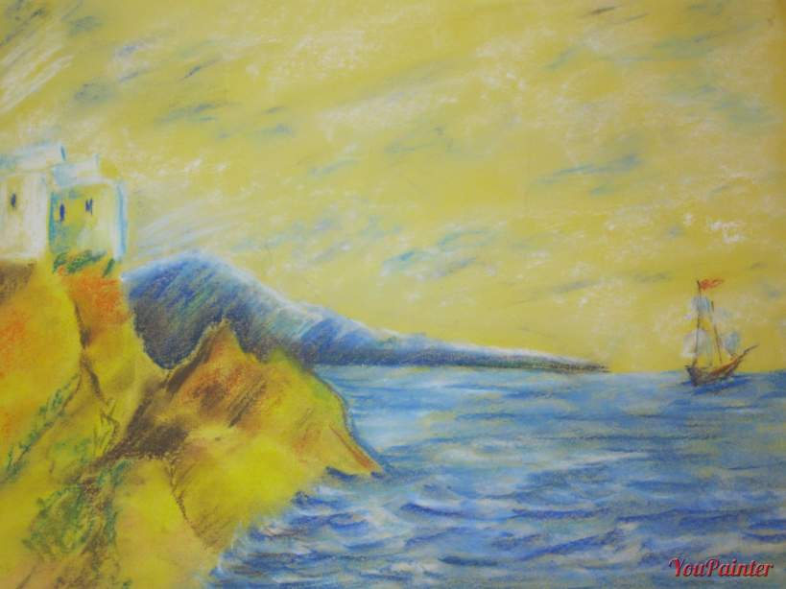

Slide 24
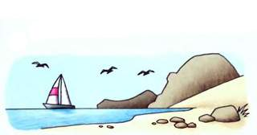
Море - ходит в море парусник, волны разбиваются о прибой, кричат прибрежные птицы. Хорошо и спокойно на море, правда может настать шторм, и тогда море станет мощным и бушующим.

Slide 25
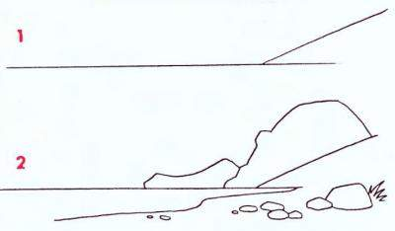
Простой морской пейзаж
1. Проведите прямую линию. От неё вторую прямую линию вверх.
2. Нарисуйте береговую линию, камни и горы на заднем плане.

Slide 26
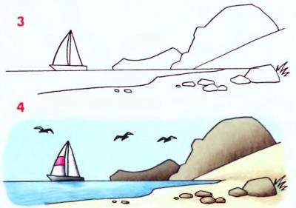
3. Нарисуйте парусник. Это придаст картине реалистичности.
4. Ещё не хватает чаек. Нарисуйте их. Разрисуйте пейзаж красками. Морской пейзаж готов!

Slide 27
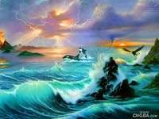
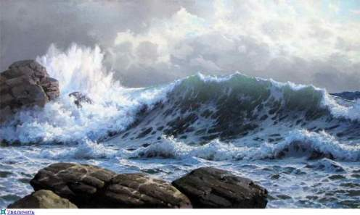
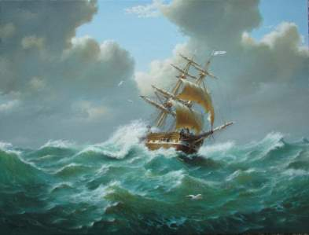
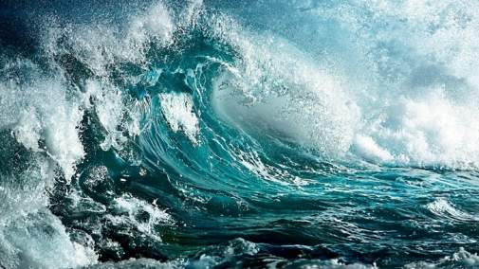
Бушующее море

Slide 28
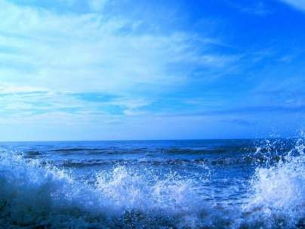
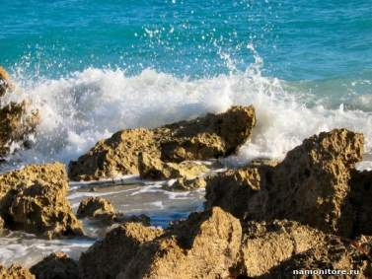
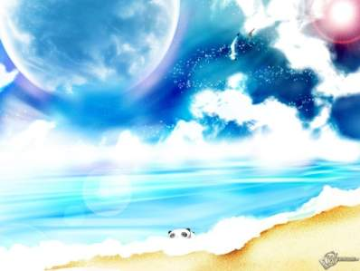
Игривое море

Slide 29
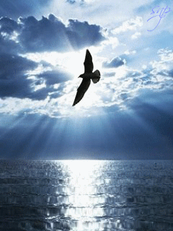
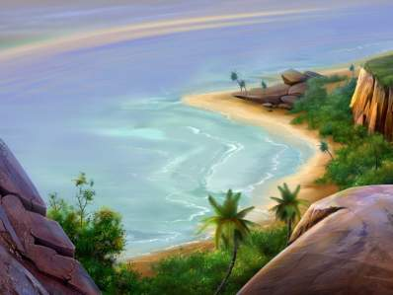
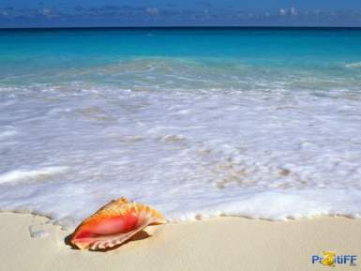
Спокойное море

